Slide 1
HÜCRE HABERLEŞMESİ
181906058-Kübra Akpınar
193405140-Ban Almuntafeky

Slide 2
Hücresel Haberleşme
Hücresel haberleşme teknolojisi AT & T
Laboratuvarlarında geliştirilmiştir.
Hücresel haberleşme sistemleri altıgen yapılarda tasarlandı. Altıgen yapıların her birinin ortasında bir adet baz istasyonu bulunur. Bu baz istasyonları eşit aralıklarla dizilmiştir.

Slide 3
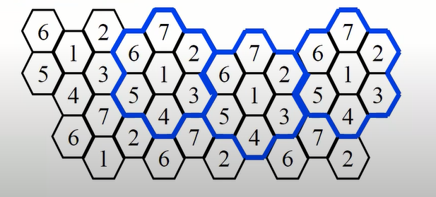
Her bir numara farklı frekans bandına işaret eder. Yani içinde yedi adet hücre bulunan mavi alandaki her bir hücre, farklı frekans bandını kullanır ve bu sayede birbirlerine girişim yapmazlar.

Slide 4

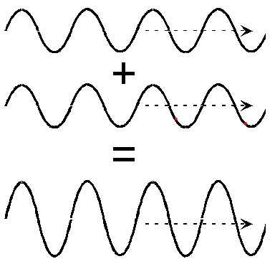
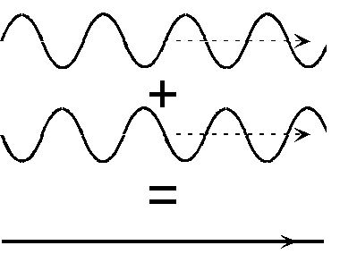
Girişim Nedir
Girişim(interference), dalgaların birbirleriyle örtüşmesi, diğer bir ifadeyle binişmesidir.
Bir ya da birden fazla sayıda farklı kaynaktan gelen dalgalar birbirlerini kuvvetlendirir ya da yok ederler.

Slide 5
Hücresel Haberleşme
Hücresel haberleşme kullanımı 1983 yılında Amerika’da başlamıştır.
İlk hizmetler için şehir merkezlerinde ve kırsal alanlarda hizmet bölgeleri seçilmiş ve çalışmalara başlanmıştır.
- 306 adet metropolitan hizmet bölgesi
- 428 adet kırsal hizmet bölgesi

Slide 6
Hücresel Haberleşme
Metropolitan hizmet bölgelerinde hücre boyutları daha küçüktür.
Hücre araları daha azdır.
Her baz istasyonunun aynı anda hizmet verebileceği kişi sayısı sınırlıdır.
Şehir merkezlerinde küçük hücrelerin kullanılması ve bu hücrelerin daha sık konumlandırılmasının nedeni o bölgelerin kullanıcı sayısı bakımından yoğun olmasıdır.

Slide 7
Hücresel Haberleşme
Kırsal hizmet bölgelerindeki hücre boyutları şehir merkezlerindekilerden büyüktür.
Bu hücreler arasındaki uzaklık daha fazladır.
Kullanıcı yoğunluğu kırsal bölgelerde daha azdır.
Az kullanıcı :
Büyük hücre yapısı – Uzak aralıklarla konumlandırma
Çok kullanıcı :
Küçük hücre yapısı – Sık aralıklarla konumlandırma
Her hizmet alanında iki adet hizmet sağlayıcı belirlenmiştir.

Slide 8
Hücresel Haberleşme
Her bölgede 832 adet kanal vardır. Bu kanallar frekans bantlarını temsil eder.
- Yani 416 çift frekans bandı mevcuttur.
Kullanıcıdan baz istasyonuna ve baz istasyonundan kullanıcıya olan haberleşme için ayrı frekans bantları gerekir.
- Her kullanıcı, 1 çift frekans bandına ihtiyaç duyar.
- Her baz istasyonu aynı anda 416 kullanıcıya hizmet verebilir.

Slide 9
Hücresel Haberleşme
Kullanıcıdan baz istasyonuna ve baz istasyonundan kullanıcıya olan hizmetlerin görüldüğü frekans bantları arasında geniş bir frekans aralığı vardır.(45 MHz)
- Bu aralık bantların birbirlerine girişim yapmasını engeller.
Her kullanıcıya 30 kHz frekans bandı verilmiştir.
- Kullanıcıya ne kadar çok frekans bant aralığı verilebilirse ses kalitesi o kadar iyi olur.

Slide 10
Hücresel Haberleşme
Her kullanıcıya 30 kHz frekans bandı ve 1 çift kanal verildiğini söylemiştik.
- 1 çift kanalda 60 kHz frekans bandı bulunduğuna göre, bunu 416 ile çarparak toplam frekans bandını bulabiliriz.
1990 senesine gelindiğinde neredeyse her yerde bir serbest hizmet sağlayıcı bulunuyordu.
Türkiye’de ise 1990ların sonunda baz istasyonları yaygınlaşmaya başlandı.

Slide 11
Hücresel Haberleşme Baz İstasyonu Nedir
Baz istasyonu, çift yönlü bir mobil ağ sisteminde yayın yapan birimdir.
Radyo sistemindeki bir antenden farklı olarak baz istasyonu hem sinyal alır hem de sinyal gönderir. Yani iki antenden oluşur.
Günümüz baz istasyonlarında, değişik güçlerde yayın yapma kabiliyetine sahip antenler kullanılır.

Slide 12
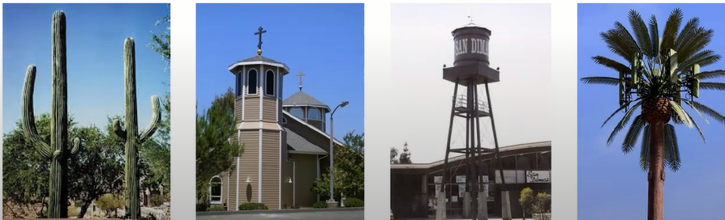
Hücresel Haberleşme Baz İstasyonları
Günümüzde baz istasyonlarını her yerde görebiliyoruz.
- Ev çatılarında, ağaçlarda ya da bunun için özel olarak inşa edilmiş kulelerde.

Slide 13
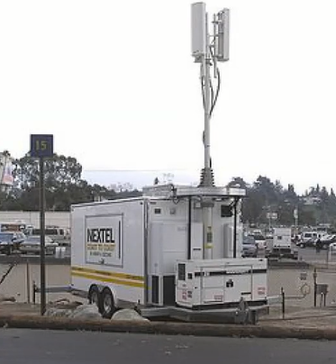
Hücresel Haberleşme Baz İstasyonları
Nadir de olsa mobil baz istasyonları da görülebiliyor.

Slide 14
Hücresel Haberleşme Baz İstasyonları
İki yönlü mobil ağ sisteminde yayın yapan baz istasyonları, hem sinyal alan hem sinyal veren iki antenden oluşan sistemdir. Her cep telefonu mutlaka bir verici ile iletişim halinde olmak zorundadır.
Baz istasyonu bir televizyon vericisi gibi görünse de aynı sistemle çalışmaz. Baz istasyonları bir hücre sistemi gibi, bal peteği şeklinde şehrin her yerine dağılmış olmalıdır ve şehrin her yerinde bulunmuş olması gerekmektedir. 3G ile birlikte baz istasyonlarının sayısındaki artış hızlanmıştır.

Slide 15
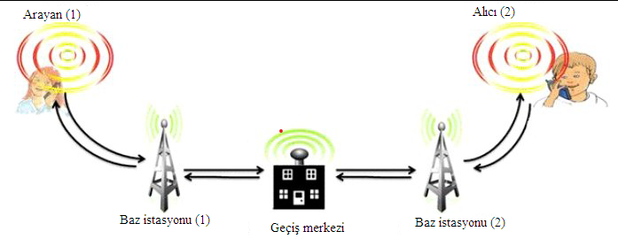
Hücresel Haberleşme Baz İstasyonları

Slide 16
Hücresel Haberleşme Baz İstasyonları
Baz istasyonları, genellikle beyaz renkli ve kutu şeklinde, 4 metre boyunda, iki çubuk antenle bir çanak antenden oluşan ve mikrodalga yayan cihazlardır. İstasyonlara kurulan anten görüntüsünde MiniLink(alıcı)’lar mevcuttur. Bu alıcılar olmazsa görüşme yapılamaz.
Çubuk antenler mikrodalgaları toplayıp çanak antenlere verir ve bu dalgalar çanak anten aracılığıyla 16 farklı frekanstan ve UHF (ultra-high frequency) üzerinden yayınlanır.

Slide 17
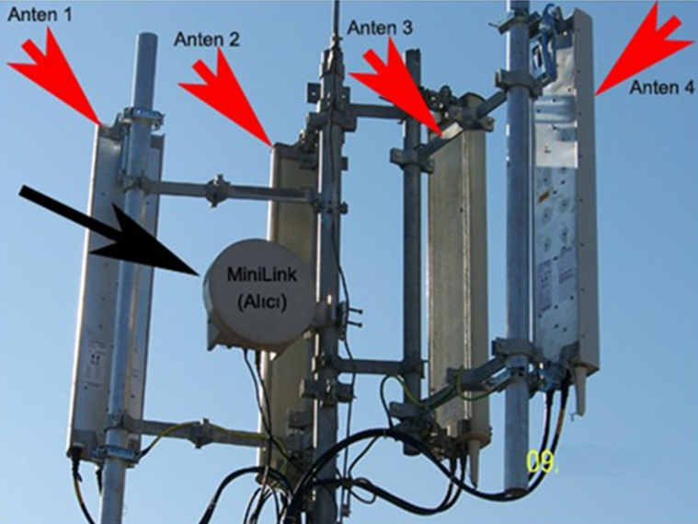
Hücresel Haberleşme Baz İstasyonları

Slide 18
Hücresel Haberleşme Baz İstasyonları Çeşitleri
Baz istasyonları kapsam alanlarına ve kapasitelerine göre sınıflandırılırlar.
Makro Baz İstasyonları (Makroseller)
Mikro Baz İstasyonları (Mikroseller)
Piko Baz İstasyonları (Pikoseller)
Femto Baz İstasyonları

Slide 19
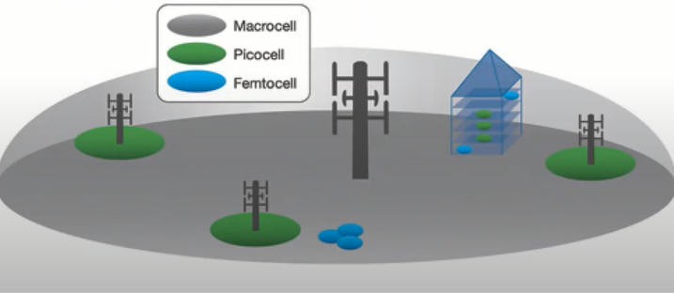
Hücresel Haberleşme Baz İstasyonları Çeşitleri

Slide 20
Hücresel Haberleşme Baz İstasyonları Çeşitleri
Makro Baz İstasyonları : Şehir merkezinin dışında 1 km’den daha fazla yarıçaplı alanlara hizmet verir. Diğer baz istasyonu çeşitlerine göre daha güçlüdürler. Yüksek tepelere ya da kulelere inşa edilirler.
Mikro Baz İstasyonları : Şehir içinde mahallelerde 1 km’den daha az yarıçaplı alanlara hizmet verirler. Güçleri makrosellerden daha azdır.
Piko Baz İstasyonları : Kapalı alanlarda, kamusal alanlarda, alışveriş merkezlerinde, havaalanlarında 200 metre yarıçaplı veya daha az alanlara hizmet verirler.
Femto Baz İstasyonları : Evlerde, ofislerde 10 metre yarıçaplı alanlara hizmet verirler.

Slide 21
Hücresel Haberleşme Nesillere Göre Hücresel Haberleşme
Birinci Nesil Sistemler (1G): Telsiz telefon sistemlerinin yerini alan ilk sistemdir. 1980'li yıllarda ortaya çıkmıştır ve hücresel ağ sistemini kullanır.
İkinci Nesil Sistemler (2G): 2G’de analog yerine sayısal yayın olduğu için güvenliklidir. Bu şekilde daha yüksek ses kalitesi ve daha yüksek kapasite ile haberleşme sağlanmıştır.
Üçüncü Nesil Sistemler (3G): 3G ağları 2G sistemlerden daha yüksek güvenliğe sahiptir ve farklı türden veri gönderimleri yapılabilir.

Slide 22
Hücresel Haberleşme Nesillere Göre Hücresel Haberleşme
Dördüncü Nesil Sistemler (4G): 3G'ye kıyasla kapasitesi daha yüksektir ve daha hızlıdır.
Beşinci Nesil Sistemler (5G) : Hız bakımından çok büyük bir artıya sahiptir. 5G ayrıca oyun, video konferans ve otonom otomobiller gibi sistemlerin performansını artırabilecek daha düşük gecikme süresi vaat eder. Bunun yanı sıra 5G ağları yazılım odaklıdır ve bulut teknolojilerini kullanır.

Slide 23
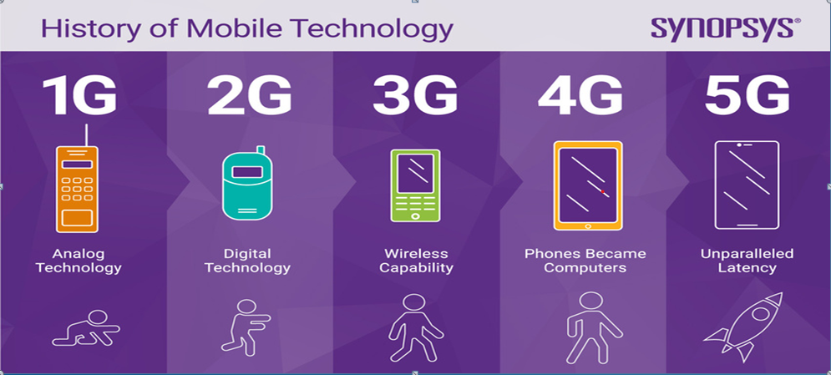

Slide 24
Hücresel Haberleşme GSM
Mobil İletişim için Küresel bir Sistem
Dünya çapındaki cep telefonlarının %90'ında uygulanmaktadır.
1990 1G'de kullanılan Frekans Bölmeli Çoklu Erişim (FDMA) yerine Zaman Bölmeli Çoklu Erişim (TDMA) kullanan teknoloji

Slide 25
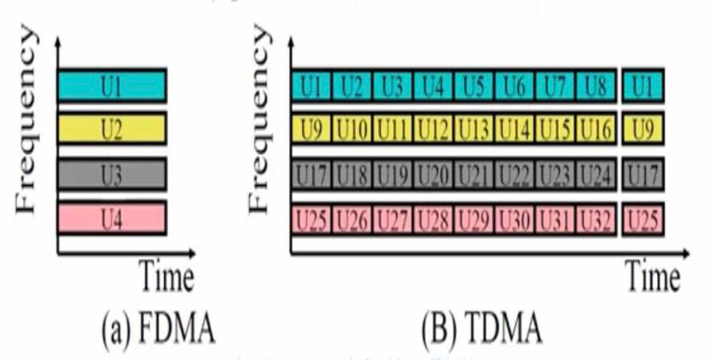
Hücresel Haberleşme GSM
850/900/1800/1900 MHz (dört bantlı)
Abone Kimlik Modülü (SIM) kartı kullanıcı verilerini içeriyordu . Kullanıcı, SIM kartıyla herhangi bir telefonu kullanabiliyordu.

Slide 26
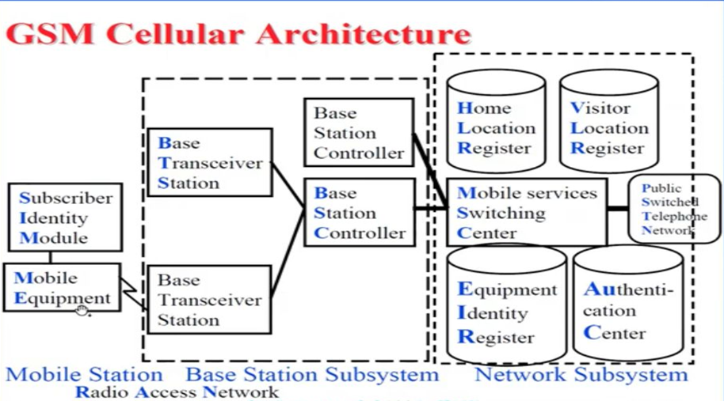
Hücresel Haberleşme Hücresel Mimari

Slide 27
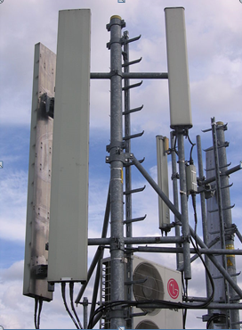
Hücresel Haberleşme Hücresel Mimari
Hücre başına Bir Baz alıcı-verici istasyonu (BTS).
Bir Baz İstasyonu Denetleyicisi (BSC), birden fazla BTS‘ yi kontrol edebilir.
Radyo kanallarını BTSS arasında tahsis eder.
BTSS arasındaki arama aktarmalarını yönetir.
Ahize güç seviyelerini kontrol eder
Ahize güç seviyelerini kontrol eder. Mobil Anahtarlama Merkezi (MSC), PSTN‘ ye bağlanır ve aramaları BSCS arasında değiştirir. Mobil kayıt konumu, kimlik doğrulama sağlar.Ekipman Kimlik Kaydı içerir.

Slide 28
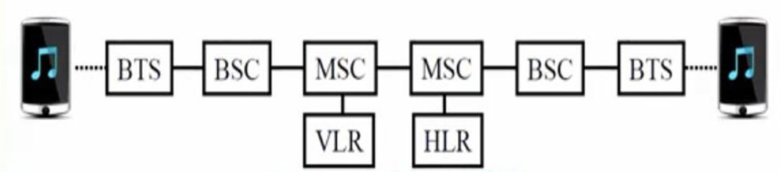
Hücresel Haberleşme Hücresel Mimari
Ahize güç seviyelerini kontrol eder. Mobil Anahtarlama Merkezi (MSC), PSTN‘ ye bağlanır ve aramaları BSCS arasında değiştirir. Mobil kayıt konumu, kimlik doğrulama sağlar. Ekipman Kimlik Kaydı içerir.

Slide 29
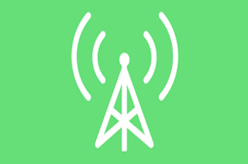
Hücresel Haberleşme Hücresel Mimari
Ev Konumu Kaydı (HLR) ve Ziyaretçi Konum Kaydı (VLR) arama yönlendirme ve dolaşım sağlar.
VLR+HLR+MSC işlevleri genellikle tek bir ekipmanda bulunur o Ekipman Kimlik Kaydı (EIR) tüm geçerli cep telefonlarının bir listesini içerir.
Kimlik Doğrulama Merkezi (AuC), tüm SIM kartların gizli anahtarlarını saklar.
Her el cihazının bir Uluslararası Mobil
Ekipman İdealliği (IMEI) numarası vardır.

Slide 30

Hücresel Haberleşme GSM Özellikleri
Tam oranlı ses kodlayıcı Ses, 16 kbps‘ ye sıkıştırılmış 64 kbps‘ de örneklenir.
Abone Tanımlama Modülü (SIM), bir mikro denetleyici ve depolama içerir. Kimlik doğrulama, şifreleme ve hesap bilgilerini içerir.
Sahiplerin 4 haneli PIN‘ e ihtiyacı vardır. SIM kartlar, acil tıbbi bilgiler gibi ek bilgiler içerebilir.

Slide 31
Hücresel Haberleşme Özet
Hücresel haberleşme teknolojisi AT & T Laboratuvarlarında geliştirildi.
Hücresel haberleşme sistemleri altıgen yapılarda tasarlandı. Altıgen yapıların her birinin ortasına bir adet baz istasyonu konuldu.
Hücresel haberleşme kullanımı 1983 yılında Amerika’da başladı.
Baz istasyonu, çift yönlü bir mobil ağ sisteminde yayın yapan birimdir.
Baz istasyonları kapsam alanlarına ve kapasitelerine göre sınıflandırılırlar.
- Makro Baz İstasyonları (Makroseller), Mikro Baz İstasyonları (Mikroseller), Piko Baz İstasyonları (Pikoseller), Femto Baz İstasyonları.

Slide 32
Hücresel Haberleşme Özet
FDMA 1G ile analog ses oldu.
2G TDMA ile dijital ses oldu. En yaygın olarak uygulanan 2G, GSM'dir. GPRS ve EDGE ile veri hızı iyileştirildi.
Verilerin şekline göre yapılan bütün bu düzenlemelerin ve işlemlerin ardından hücresel haberleşme tamamlanmış olur.

Slide 33
Hücresel Haberleşme Sorular
1- Baz istasyonlarının radyo antenlerinden farkı nedir ?
2- Baz İstasyonları çeşitleri nelerdir ?
3- Hücresel haberleşmede GSM özellikleri nelerdir ?

Slide 34
Hücresel Haberleşme Cevaplar
1- Radyo sistemindeki bir antenden farklı olarak baz istasyonu hem sinyal alır hem de sinyal gönderir. Yani iki antenden oluşur.
2- Makro Baz İstasyonları (Makroseller), Mikro Baz İstasyonları (Mikroseller), Piko Baz İstasyonları (Pikoseller), Femto Baz İstasyonları.
3- Tam oranlı ses kodlayıcı Ses, 16 kbps‘ ye sıkıştırılmış 64 kbps‘ de örneklenir.
Abone Tanımlama Modülü (SIM), bir mikro denetleyici ve depolama içerir. Kimlik doğrulama, şifreleme ve hesap bilgilerini içerir.
Sahiplerin 4 haneli PIN‘ e ihtiyacı vardır. SIM kartlar, acil tıbbi bilgiler gibi ek bilgiler içerebilir.

Slide 35
Hücresel Haberleşme Kaynakça
Prof. Raj Jain from University of Washington, St Louis
www.trod.org.tr

